Slide 1
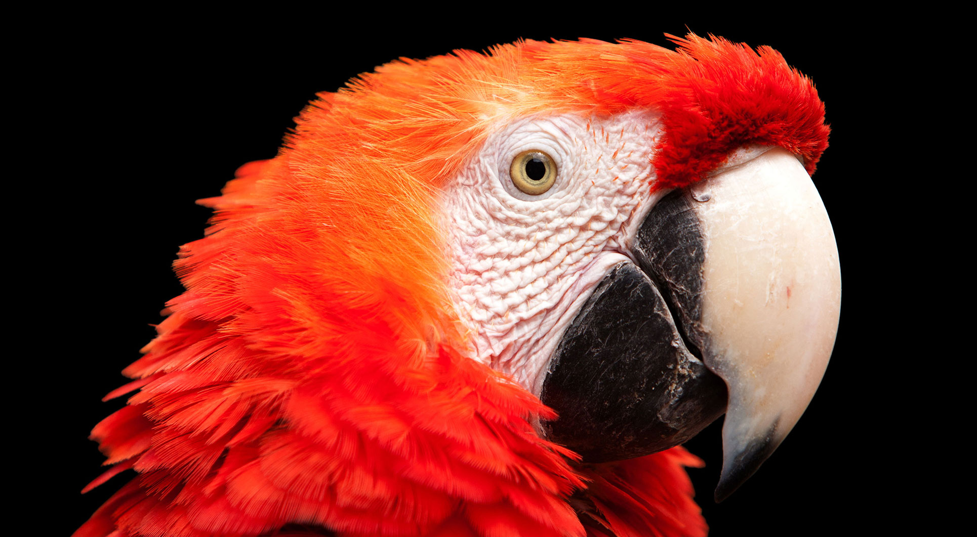
3.3 打印出金字塔形状
《Python青少年趣味编程》
小牛叔出品

Slide 2
1、 for循环介绍
for 变量 in 集合：
循环内语句1
循环内语句2
…
循环内语句n
for name in 花名册：
print(name)

Slide 3
2、数字集合产生
range()生成器可以生成一系列的数字。
用法1：range(结束数字)。生成0（包括）至“结束数字”（但不包括）之间的所有整数。
range(10)生成：0,1,2,3,4,5,6,7,8,9
注意：生成数列不包括结束数字10。
用法2：range(开始数字，结束数字)
range(1,10)生成：1,2,3,4,5,6,7,8,9
如果参数当中包含2个数字，第一个数字为开始数字，后面数字为结束数字，会生成从开始数字（包括）一直到结束数字（不包括）之间所有的整数。
用法3：range(开始数字，结束数字，步长)
range(1,10,2)生成的就是1,3,5,7,9
如果参数包含3个数字，在生成开始与结束数字之间的数字时，系统会根据步长来跳跃生成，如果步长是2那么生成的相邻数字的差总是2。

Slide 4
3、打印金字塔
0 |  |  |  |  |  |  |  |  |  | ∗
1 |  |  |  |  |  |  |  |  | ∗ | ∗ | ∗
2 |  |  |  |  |  |  |  | ∗ | ∗ | ∗ | ∗ | ∗
3 |  |  |  |  |  |  | ∗ | ∗ | ∗ | ∗ | ∗ | ∗ | ∗
4 |  |  |  |  |  | ∗ | ∗ | ∗ | ∗ | ∗ | ∗ | ∗ | ∗ | ∗
5 |  |  |  |  | ∗ | ∗ | ∗ | ∗ | ∗ | ∗ | ∗ | ∗ | ∗ | ∗ | ∗
6 |  |  |  | ∗ | ∗ | ∗ | ∗ | ∗ | ∗ | ∗ | ∗ | ∗ | ∗ | ∗ | ∗ | ∗
7 |  |  | ∗ | ∗ | ∗ | ∗ | ∗ | ∗ | ∗ | ∗ | ∗ | ∗ | ∗ | ∗ | ∗ | ∗ | ∗
8 |  | ∗ | ∗ | ∗ | ∗ | ∗ | ∗ | ∗ | ∗ | ∗ | ∗ | ∗ | ∗ | ∗ | ∗ | ∗ | ∗ | ∗
9 | ∗ | ∗ | ∗ | ∗ | ∗ | ∗ | ∗ | ∗ | ∗ | ∗ | ∗ | ∗ | ∗ | ∗ | ∗ | ∗ | ∗ | ∗ | ∗
 | Ν |  |  |  |  |  |  |  |  |  | Ν’

Slide 5
4、代码
for n in range(10):
print(' ' * (9-n) + '*' * (2*n+1))

